Slide 1
التحكم الحديث 2 (التحكم الرقمي) Modern Control 2 (Digital Control)
ثالث تحكم – فصل ثاني - 2019
كلية الهندسة الكهربائية والالكترونية – جامعة حلب
د. أسعد كعدان
المحاضرة 2-3

Slide 2
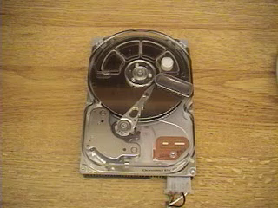
تطبيقات التحكم الرقمي
هل شاهدت حركة القرص الصلب hard drive من قبل؟

Slide 3
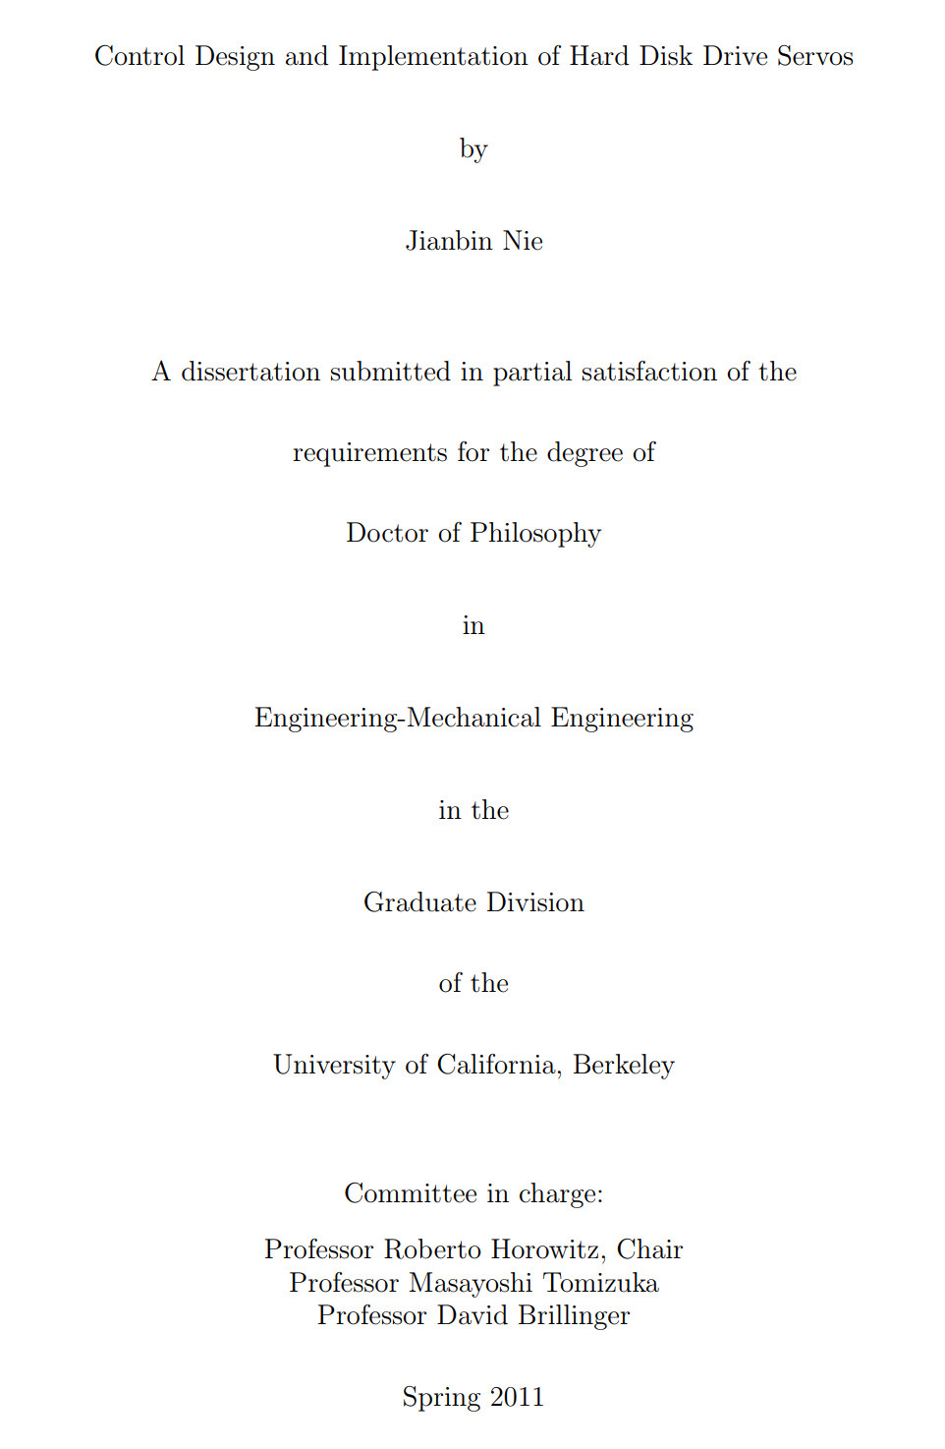

تطبيقات التحكم الرقمي

Slide 4
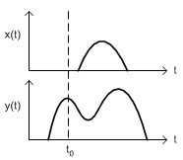
الأنظمة السببية
أسمع بتسمية نظام سببي causal، ما هي؟
النظام سببي causal لأنه لا يمتلك أي خرج في الزمن السالب أي: أن u(k)=0 و y(k)=0 من أجل k<0
أي الخرج يتعلق فقط بقيم الدخل الحالية والماضية
أي أن النظام لا يتوقع قيم الدخل المستقبلية
أي أن الدخل هو سبب لحصول الخرج
عملياً جميع الأنظمة في العالم الحقيقي سببية
نسمي هذا النظام غير سببي non causal لأن الخرج يستجيب قبل تطبيق الدخل

Slide 5
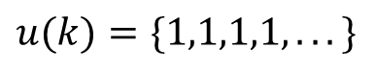
تحويل Z
ما الغاية الأساسية من نمذجة أي نظام ما؟
معرفة طبيعة خرج النظام عند تطبيق إشارة دخل معينة
مثال نظام متقطع ممثل بالمعادلة الفرقية التالية:
$$2y(k)−2y(k−1)+y(k−2)=u(k)$$
فإذا علمت أن u(k)=0 و y(k)=0 من أجل k<0.
طبقت على هذا النظام إشارة الدخل التالية:
$$u(k)=\{1,1,1,1,...\}$$
المطلوب حساب قيم الخرج y(k) من أجل k < 20

Slide 6
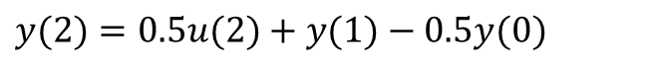
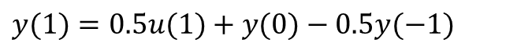
تحويل Z
الطريقة الأولى: تعويض القيم بشكل مباشر!
$$2y(k)−2y(k−1)+y(k−2)=u(k)$$
إذاً نحصل على القيم المطلوبة بطريقة متتالية
يمكن أن نكتب برنامج لحساب القيم
$$y(k)=0.5u(k)+y(k−1)−0.5y(k−2)$$
$$y(0)=0.5u(0)+y(−1)−0.5y(−2)$$
$$y(1)=0.5u(1)+y(0)−0.5y(−1)$$
$$y(2)=0.5u(2)+y(1)−0.5y(0)$$
$$y(19)=0.5u(19)+y(18)−0.5y(17)$$

Slide 7
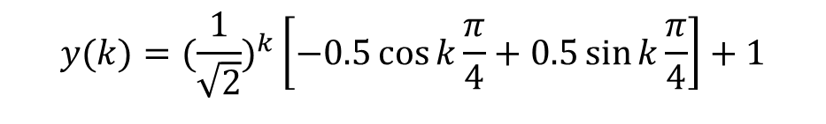
تحويل Z
الطريقة الثانية: نريد الحصول على معادلة رياضية (صيغة مغلقة closed form)
إذاً نحتاج لحل المعادلة الفرقية >> عملية صعبة ومعقدة
$$2y(k)−2y(k−1)+y(k−2)=u(k)$$
$$y(k)=(\frac{1}{\sqrt{2}})^{k}\left[−0.5\cos{k}\frac{π}{4}+0.5\sin{k}\frac{π}{4}\right]+1$$

Slide 8
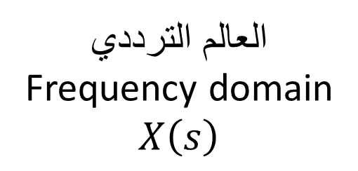
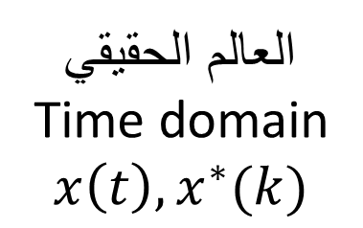
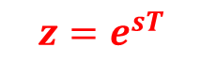
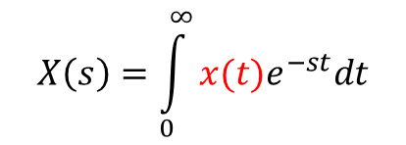
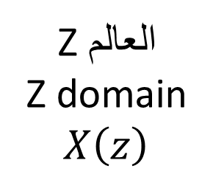
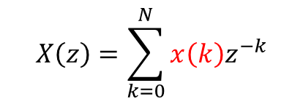
تحويل Z
العالم الترددي
Frequency domain
$$X\left(s\right)$$
العالم Z
Z domain
$$X\left(z\right)$$
& تقطيع الاشارة
$$z=e^{sT}$$
تحويل لابلاس
تحويل Z
$$X\left(s\right)=\int_{0}^{∞}{x(t)e^{−st}dt}$$
$$X\left(z\right)=\sum_{k=0}^{N}{x\left(k\right)z^{−k}}$$
العالم الحقيقي
Time domain
$$x\left(t\right),x^{∗}(k)$$
تعرف على المركبات الترددية للإشارة المستمرة
حل أبسط للمعادلات التفاضلية
اكتشف اذا كانت الإشارة المتقطعة تحتوي اهتزازات متزايدة أو متناقضة بشكل أسي
حل أبسط للمعادلات الفرقية
مستمر
متقطع

Slide 9
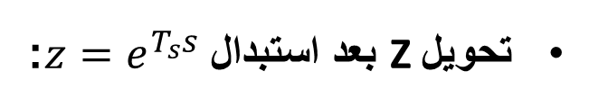
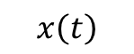
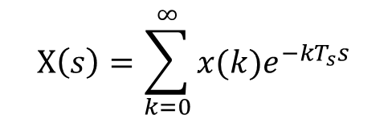
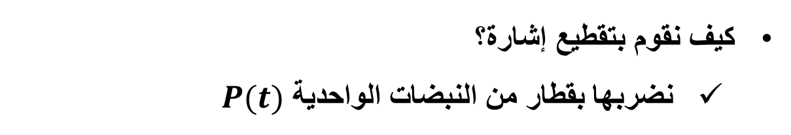
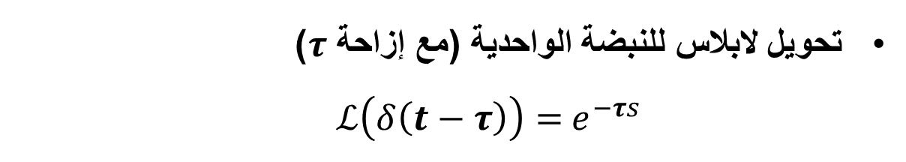
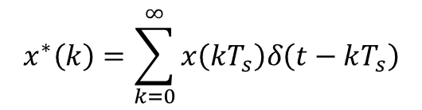
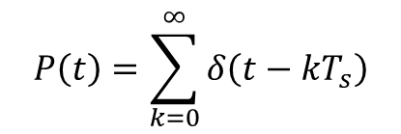
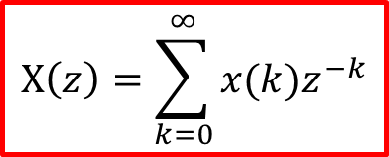
تحويل Z
x(t)
كيف نقوم بتقطيع إشارة؟
نضربها بقطار من النبضات الواحدية $P(t)$
$$x\left(t\right)$$
t
×
تحويل لابلاس للنبضة الواحدية (مع إزاحة $τ$)
$ℒ\left(δ\left(t−τ\right)\right)=$ $e^{−τs}$
P(t)
×
$$P\left(t\right)=\sum_{k=0}^{∞}{δ\left(t−kT_{s}\right)}$$
t
تصبح الإشارة:
=
x*(k)
=
$$X\left(s\right)=\sum_{k=0}^{∞}{x(k)e^{−kT_{s}s}}$$
$$x^{∗}\left(k\right)=\sum_{k=0}^{∞}{x\left(kT_{s}\right)δ\left(t−kT_{s}\right)}$$
t
تحويل Z بعد استبدال $z=e^{T_{s}s}$:
$$X\left(z\right)=\sum_{k=0}^{∞}{x(k)z^{−k}}$$

Slide 10
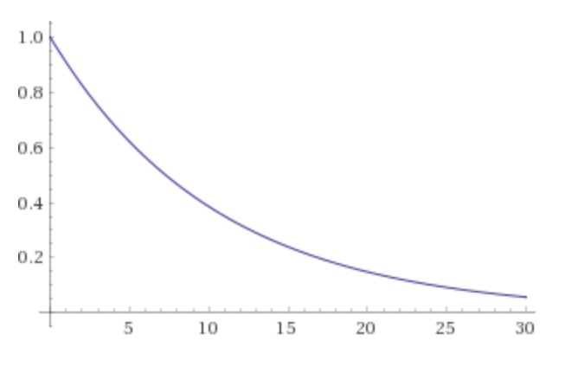
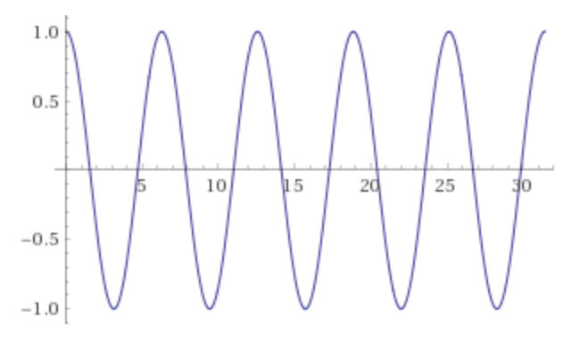
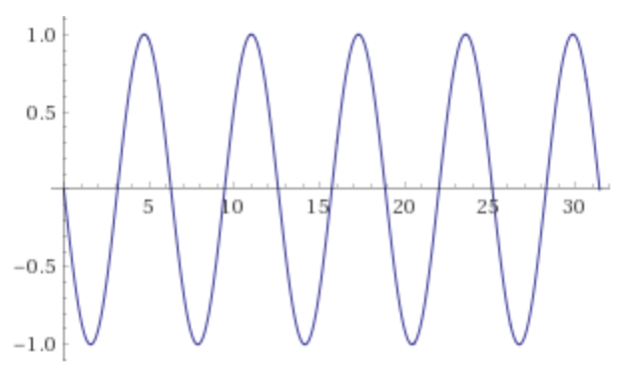
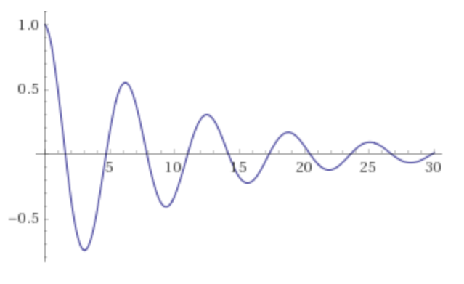
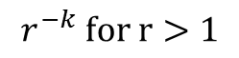
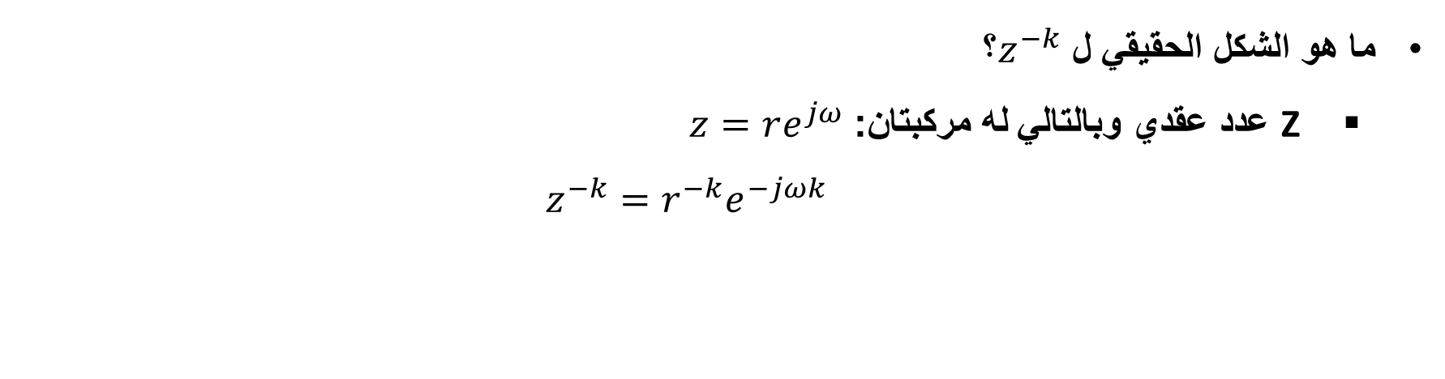
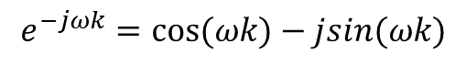
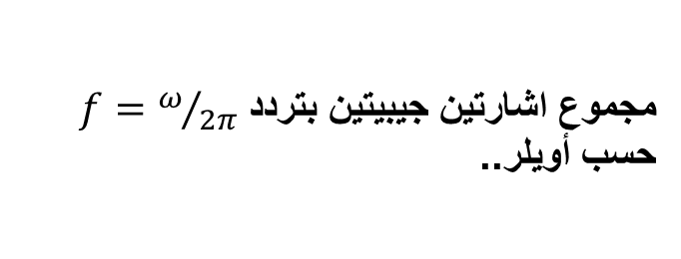
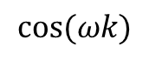
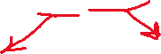
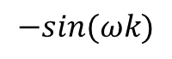
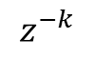
تحويل Z
ما هو الشكل الحقيقي ل $z^{−k}$؟
Z عدد عقدي وبالتالي له مركبتان: $z=re^{jω}$
$$z^{−k}=r^{−k}e^{−jωk}$$
مجموع اشارتين جيبيتين بتردد $f=ω/{2π}$ حسب أويلر..
عدد أسي.. عندما تكون k موجبة و r>1 يكون هذا العدد متناقص أسياً وعندما r<1 يكون العدد متزايد أسياً
$$e^{−jωk}=cos⁡(ωk)−jsin(ωk)$$
×
$$r^{−k} for r>1$$
$$cos⁡(ωk)$$
$$−sin(ωk)$$
$$z^{−k}$$

Slide 11
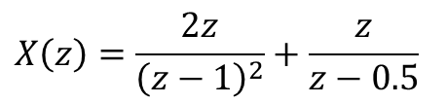
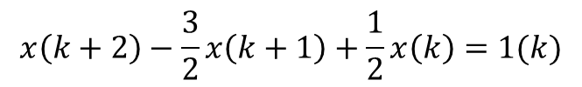
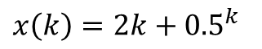
تحويل Z
لماذا نحتاج تحويل Z؟
نحول المعادلة الفرقية إلى معادلة جبرية بالنسبة ل Z (إذا كان النظام LTI) بالتالي تصبح سهلة الحل:
باستخدام تحويل Z نحول المعادلة الفرقية من المجال الزمني المتقطع k إلى مجال Z
نحل المعادلة الجبرية بالنسبة ل Z
باستخدام تحويل Z العكسي نحول النتيجة من المجال Z إلى المجال الزمني المتقطع k
مثال:
$$x\left(k+2\right)−\frac{3}{2}x\left(k+1\right)+\frac{1}{2}x\left(k\right)=1(k)$$
$$X\left(z\right)=\frac{2z}{{\left(z−1\right)}^{2}}+\frac{z}{z−0.5}$$
$$x\left(k\right)=2k+{0.5}^{k}$$

Slide 12
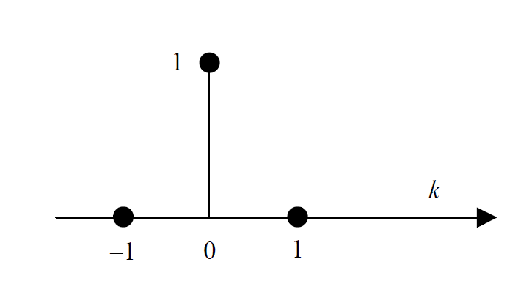
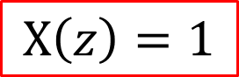
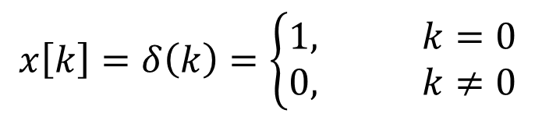
تحويلات Z الشهيرة
تحويلات Z لبعض التوابع الشهيرة
نبضة ديراك (النبضة الواحدية)
$$x\left[k\right]=δ\left(k\right)=\left\{\begin{aligned}1, k=0 \\ 0, k≠0\end{aligned}\right.$$
$$X\left(z\right)=1$$

Slide 13
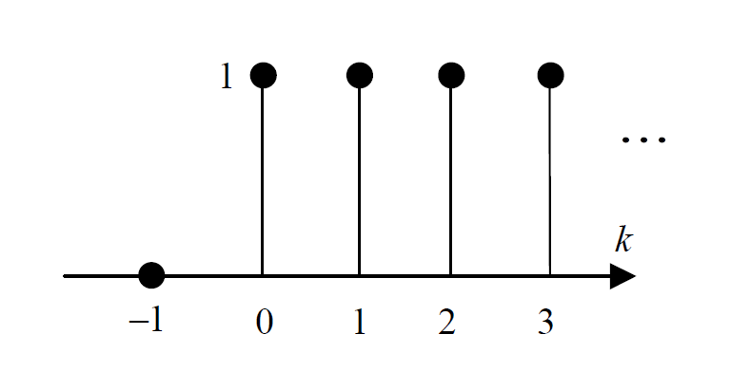
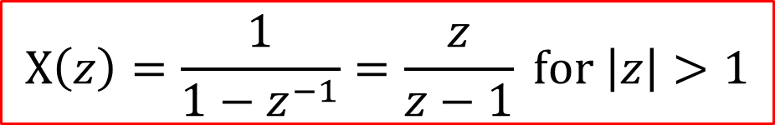
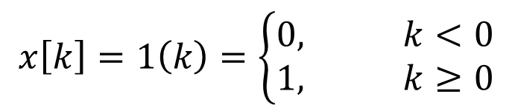
تحويلات Z الشهيرة
تحويلات Z لبعض التوابع الشهيرة
التابع الواحدي (القفزة الواحدية)
$$x\left[k\right]=1\left(k\right)=\left\{\begin{aligned}0, k<0 \\ 1, k≥0\end{aligned}\right.$$
$$X\left(z\right)=\frac{1}{1−z^{−1}}=\frac{z}{z−1} for \left|z\right|>1$$

Slide 14
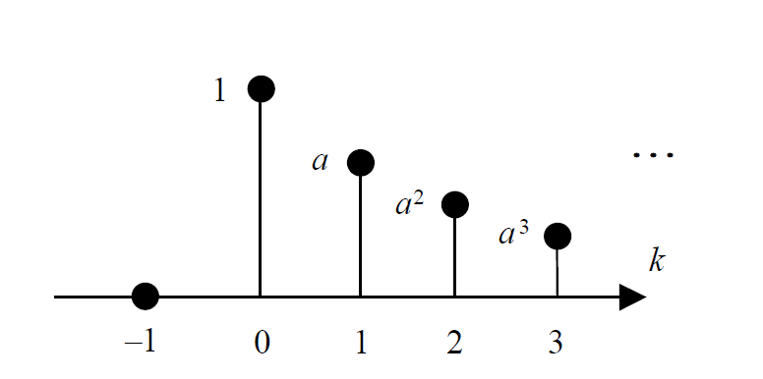
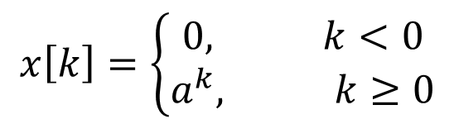
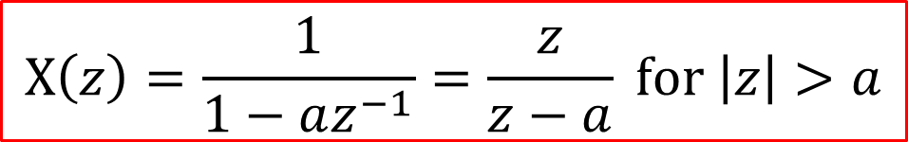
تحويلات Z الشهيرة
تحويلات Z لبعض التوابع الشهيرة
التابع الأسي
$$x\left[k\right]=\left\{\begin{aligned}0, k<0 \\ a^{k}, k≥0\end{aligned}\right.$$
$$X\left(z\right)=\frac{1}{1−az^{−1}}=\frac{z}{z−a} for \left|z\right|>a$$
مرجع مفيد لجداول وخواص تحويلي لابلاس وZ

Slide 15
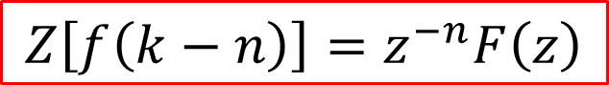
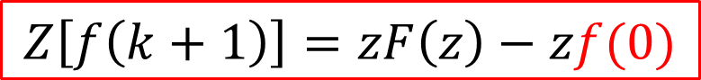
خصائص تحويل Z
الخطية Linearity
$$Z\left[αf_{1}\left(k\right)+βf_{2}(k)\right]=αF_{1}\left(z\right)+βF_{2}(z)$$
التأخير الزمني Time delay
$$Z\left[f\left(k−n\right)\right]=z^{−n}F\left(z\right)$$
الازاحة الزمنية Time advance
$$Z\left[f\left(k+1\right)\right]=zF\left(z\right)−zf(0)$$
$$Z\left[f\left(k+n\right)\right]=z^{n}F\left(z\right)−z^{n}f\left(0\right)−z^{n−1}f\left(1\right)−…−zf(n−1)$$

Slide 16
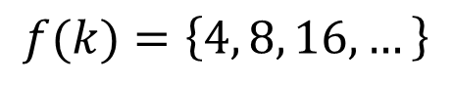
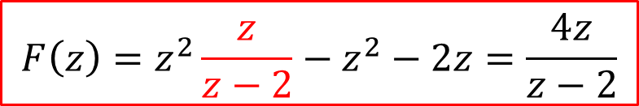

خصائص تحويل Z
مثال: أوجد تحويل Z للسلسلة السببية التالية باستخدام خاصية الازاحة الزمنية:
$$f(k)=\left\{4, 8, 16, …\right\}$$
الحل: نعيد كتابة السلسة بالشكل التالي:
$$f\left(k\right)=2^{k+2}=g\left(k+2\right), k=0, 1, 2, …$$
ونعرف التابع $g\left(k\right)=2^{k}, k=0, 1, 2, …$
باستخدام خاصية الازاحة الزمنية $F\left(z\right)=z^{2}G\left(z\right)−z^{2}g\left(0\right)−zg(1)$
$$F\left(z\right)=z^{2}\frac{z}{z−2}−z^{2}−2z=\frac{4z}{z−2}$$

Slide 17
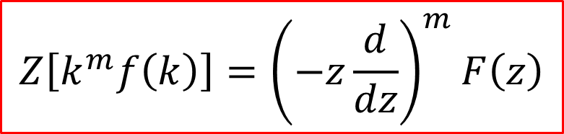

خصائص تحويل Z
الجداء مع عدد أسي Multiplication by exponential
$$Z\left[a^{−k}f\left(k\right)\right]=F\left(az\right)$$
الاشتقاق المركب Complex differentiation
$$Z\left[k^{m}f\left(k\right)\right]={\left(−z\frac{d}{dz}\right)}^{m}F\left(z\right)$$

Slide 18




خصائص تحويل Z
$$Z\left[a^{−k}f\left(k\right)\right]=F\left(az\right)$$
مثال: أوجد تحويل Z للسلسلة الأسية التالية:
$$f(k)=e^{−αkT}, k=0, 1, 2, …$$
الحل: نعيد كتابة السلسة بالشكل التالي:
$$f\left(k\right)={\left(e^{αT}\right)}^{−k}×1, k=0, 1, 2, …$$
بتطبيق تحويل Z واستخدام تحويل القفزة الواحدية $Z\left[1\left(k\right)\right]=\frac{1}{1−z^{−1}}={\left(1−z^{−1}\right)}^{−1}$:
$$F\left(z\right)={\left(1−{\left(e^{αT}z\right)}^{−1}\right)}^{−1}=\frac{z}{z−e^{−αT}}$$

Slide 19




خصائص تحويل Z
$$Z\left[k^{m}f\left(k\right)\right]={\left(−z\frac{d}{dz}\right)}^{m}F\left(z\right)$$
مثال: أوجد تحويل Z لتابع الرامب المتقطع:
$$f(k)=k, k=0, 1, 2, …$$
الحل: نعيد كتابة السلسة بالشكل التالي:
$$f\left(k\right)=k×1, k=0, 1, 2, …$$
بتطبيق تحويل Z واستخدام تحويل القفزة الواحدية $Z\left[1\left(k\right)\right]=\frac{z}{z−1}$:
$$F\left(z\right)=\left(−z\frac{d}{dz}\right)\left(\frac{z}{z−1}\right)=\left(−z\right)\left(\frac{\left(z−1\right)−z}{{(z−1)}^{2}}\right)=\frac{z}{{(z−1)}^{2}}$$

Slide 20

استراحة
Evaluation of Boston Dynamics Robots
https://www.youtube.com/watch?v=KEMt58ePNDs

Slide 21

تحويل Z العكسي
$$X\left(z\right)→x(k)$$
هناك طريقتان لتحويل Z العكسي:
طريقة التقسيم المباشر
طريقة التفريق إلى عناصر بسيطة
حالة جذور بسيطة
حالة جذور عقدية
حالة جذور متكررة
حالة جذور متكررة مساوية للصفر
سهلة .. لا تحصل بالضرورة على صيغة مغلقة
أكثر تعقيداً .. تحصل على صيغة مغلقة

Slide 22
تحويل Z العكسي
$$X\left(z\right)→x(k)$$
هناك طريقتان لتحويل Z العكسي:
طريقة التقسيم المباشر
طريقة التفريق إلى عناصر بسيطة
حالة جذور بسيطة
حالة جذور عقدية
حالة جذور متكررة
حالة جذور متكررة مساوية للصفر
سهلة .. لا تحصل بالضرورة على صيغة مغلقة
أكثر تعقيداً .. تحصل على صيغة مغلقة

Slide 23




تحويل Z العكسي
طريقة التقسيم المباشر:
نقسم البسط على المقام فنحصل على سلسلة ذات قوى متناقصة وتكون أمثال هذه السلسلة هي قيم الإشارة المتقطعة.
مثال: أوجد تحويل Z العكسي للإشارات التالية باستخدام طريقة التقسيم المباشر وبين فيما إذا كانت الاشارات منتهية أو غير منتهية.
$$X_{1}(Z)=\frac{10Z+5}{Z^{2}−Z+2}$$
غير منتهية
$$x_{1}(k)=\{0,10,15,−5,−35,...\}$$
منتهية
$$X_{2}(Z)=\frac{Z^{3}+2Z^{2}+2Z+1}{Z^{3}}$$
$$x_{2}(k)=\{1,2,2,1,0,0,0,...\}$$

Slide 24





تحويل Z العكسي
طريقة التفريق إلى عناصر بسيطة:
نفرق كثير الحدود ونميز عدة حالات لجذور المقام:
$$X(Z)=\frac{b_{0}Z^{m}+b_{1}Z^{m−1}+...+b_{m}}{Z^{n}+a_{1}Z^{n−1}+...+a_{n}}$$
1. حالة الجذور البسيطة
$$X(z)=c_{0}+c_{1}\frac{z}{z−p_{1}}+c_{2}\frac{z}{z−p_{2}}+...+c_{n}\frac{z}{z−p_{n}}$$
حيث : p₁ , p₂ , … , p_{n} تسمى جذور المقام.
$$c_{0}=X(0)$$
$$c_{i}=\lim_{Z→p_{i}}\left[\frac{z−p_{i}}{z}X(z)\right]$$
x$(k)=c_{0}δ(k)+c_{1}{p_{1}}^{k}+c_{2}{p_{2}}^{k}+...+c_{n}{p_{n}}^{k}$
عندها يكون:

Slide 25





تحويل Z العكسي
$$c_{0}=X(0)$$
1. حالة الجذور البسيطة
$$c_{i}=\lim_{Z→p_{i}}\left[\frac{Z−p_{i}}{Z}X(Z)\right]$$
$$x(k)=c_{0}δ(k)+c_{1}{p_{1}}^{k}+c_{2}{p_{2}}^{k}+...+c_{n}{p_{n}}^{k}$$
$$X(z)=\frac{z+3}{z^{2}−3z+2}$$
مثال: أوجد تحويل Z العكسي للتابع:
$$X\left(z\right)=\frac{z+3}{(z−2)(z−1)}→p_{1}=2,p_{2}=1$$
$$c_{0}=X\left(0\right)=\frac{3}{2}, c_{1}=\lim_{Z→2}\left[\frac{z−2}{z}X(z)\right]=\lim_{Z→2}\left[\frac{z+3}{z(z−1)}\right]=\frac{5}{2}, c_{2}=\lim_{Z→1}\left[\frac{z−1}{z}X(z)\right]=−4$$
$$x(k)=\frac{3}{2}δ(k)−4+\frac{5}{2}(2)^{k}$$

Slide 26








تحويل Z العكسي
نحول المقام إلى جداء أقواس
نحذف الحد المتعلق بالجذر المطلوب ونضيف z
نعوض قيمة الجذر
طريقة التفريق إلى عناصر بسيطة:
2. حالة الجذور العقدية
$$X(z)=...+c\frac{z}{z−p}+\bar{c}\frac{z}{z−\bar{p}}+...$$
نكتب الجزء الخاص من التابع الذي يحوي الجذور العقدية على الشكل التالي:
حيث :$p$ , $\bar{p}$ جذور المقام.
$$c=\lim_{z→p}\left[\frac{z−p}{z}X(z)\right]$$
$$\bar{c}=\lim_{z→\overline{p}}\left[\frac{z−\bar{p}}{z}X(z)\right]$$
$$x(k)=...+cp^{k}+\bar{c}{\bar{p}}^{k}+...$$
عندها يكون:
$$c=x+jy$$
$$p=re^{jω}$$
نفرض ما يلي:
$$x(k)=...+r^{k}\left[2x\cos{ωk}−2y\sin{ωk}\right]+...$$
فنحصل على:

Slide 27








تحويل Z العكسي
نحول المقام إلى جداء أقواس
نحذف الحد المتعلق بالجذر المطلوب ونضيف z
نعوض قيمة الجذر
2. حالة الجذور العقدية
$$x(k)=...+r^{k}\left[2x\cos{ωk}−2y\sin{ωk}\right]+...$$
$$X(z)=\frac{3z^{2}+0.5z}{z^{2}−z+0.5}$$
مثال: أوجد تحويل Z العكسي للتابع:
$$X\left(z\right)=\frac{3z^{2}+0.5z}{\left[z−\left(0.5−0.5j\right)\right][z−\left(0.5+0.5j\right)]}$$
جذرين عقديين:
يمكن كتابة الجذرين بشكل أسي:
$$0.5−0.5j=\frac{1}{\sqrt{2}}e^{j−\frac{π}{4}},$$
$$0.5+0.5j=\frac{1}{\sqrt{2}}e^{j\frac{π}{4}}=re^{jω}$$
$$e^{−jωk}=cos⁡(ωk)−jsin(ωk)$$
$$c=\lim_{Z→p}\left[\frac{Z−p}{Z}X(z)\right]={\left.\frac{3z+0.5}{z−\left(0.5−0.5j\right)}\right|}_{z=0.5+0.5j}=\frac{3}{2}+\frac{2}{j}=\frac{3}{2}−2j$$
إيجاد $c, \overline{c}$:
$$\overline{c}=\lim_{Z→\overline{p}}\left[\frac{Z−\bar{p}}{Z}X(z)\right]={\left.\frac{3z+0.5}{z−\left(0.5+0.5j\right)}\right|}_{z=0.5−0.5j}=\frac{3}{2}−\frac{2}{j}=\frac{3}{2}+2j$$

Slide 28



تحويل Z العكسي
2. حالة الجذور العقدية
$$x(k)=...+r^{k}\left[2x\cos{ω}k−2y\sin{ω}k\right]+...$$
$$X(z)=\frac{3z^{2}+0.5z}{z^{2}−z+0.5}$$
مثال: أوجد تحويل Z العكسي للتابع:
$$\frac{1}{\sqrt{2}}e^{j\frac{π}{4}}=re^{jω}$$
$$\frac{3}{2}−2j=x+yj$$
بالتالي:
$$x(k)={\left(\frac{1}{\sqrt{2}}\right)}^{k}\left[3\cos\left(\frac{π}{4}k\right)+4\sin\left(\frac{π}{4}k\right)\right]$$

Slide 29




تحويل Z العكسي
طريقة التفريق إلى عناصر بسيطة:
3. حالة الجذور المتكررة
نكتب الجزء الخاص من التابع الذي يحوي الجذور المتكررة على الشكل التالي:
$$X(Z)=...+c_{1}\frac{z}{z−p}+c_{2}\frac{z}{(z−p)^{2}}+...+c_{ℓ}\frac{z}{(z−p)^{ℓ}}+...$$
حيث : $p$ جذر مكرر $ℓ$ مرة.
$$c_{i}=\lim_{z→p}\left[\frac{1}{(i−1)!}\frac{d^{i−1}}{dz^{i−1}}\frac{{\left(z−p\right)}^{ℓ}}{z}X(z)\right] i=1,...,ℓ$$
$$Z^{−1}\left\{\frac{z}{(z−p)^{m}}\right\}=\frac{1}{(m{−}1)!}k(k−1)...(k−m+2)p^{k−m+1}$$
من جداول تحويل Z:

Slide 30










تحويل Z العكسي
$$c_{i}=\lim_{z→p}\left[\frac{1}{(i−1)!}\frac{d^{i−1}}{dz^{i−1}}\frac{{\left(z−p\right)}^{ℓ}}{z}X(z)\right]$$
$$i=1,...,ℓ$$
3. حالة الجذور المتكررة
$$X(Z)=...+c_{1}\frac{z}{z−p}+c_{2}\frac{z}{(z−p)^{2}}+...+c_{ℓ}\frac{z}{(z−p)^{ℓ}}+...$$
$$X(Z)=\frac{z^{3}−2z^{2}+2z}{(z−1)^{2}(z−2)}$$
مثال: أوجد تحويل Z العكسي للتابع:
جذر مكرر من مرتبة 2.. يجب حساب $c_{1}, c_{2}$
جذر حقيقي بسيط:
قفزة واحدية
(تابع أسي)
$$c=\lim_{Z→2}\left[\frac{Z−2}{Z}X(Z)\right]=2$$
$$c_{1}=\lim_{z→1}\left[\frac{1}{0!}\frac{{\left(z−1\right)}^{2}}{z}X(z)\right]={\left.\frac{z^{2}−2z+2}{\left(z−2\right)}\right|}_{z=1}=−1$$
تابع أسي
$$−1$$
$$c_{2}=\lim_{z→1}\left[\frac{1}{1!}\frac{d}{dz}\frac{{\left(z−1\right)}^{2}}{z}X(z)\right]={\left.\frac{z^{2}−4z+2}{{\left(z−2\right)}^{2}}\right|}_{z=1}=−1$$
$$2∙2^{k}=2^{k+1}$$
$$−k$$
اشتقاق مركب

Slide 31

تحويل Z العكسي
$$c_{i}=\lim_{z→p}\left[\frac{1}{(i−1)!}\frac{d^{i−1}}{dz^{i−1}}\frac{{\left(z−p\right)}^{ℓ}}{z}X(z)\right]$$
$$i=1,...,ℓ$$
3. حالة الجذور المتكررة
$$X(Z)=...+c_{1}\frac{z}{z−p}+c_{2}\frac{z}{(z−p)^{2}}+...+c_{ℓ}\frac{z}{(z−p)^{ℓ}}+...$$
$$X(Z)=\frac{z^{3}−2z^{2}+2z}{(z−1)^{2}(z−2)}$$
مثال: أوجد تحويل Z العكسي للتابع:
$$x\left(k\right)=−1−k+2^{k+1}$$

Slide 32



تحويل Z العكسي
طريقة التفريق إلى عناصر بسيطة:
4. حالة الجذور المتكررة المساوية للصفر
نكتب الجزء الخاص من التابع الذي يحوي الجذور المتكررة على الشكل التالي:
$$X\left(z\right)=…+c_{1}+c_{2}\frac{1}{z}+c_{3}\frac{1}{z^{2}}+...+c_{ℓ+1}\frac{1}{z^{ℓ}}+...$$
حيث : $p=0$ جذر مكرر $ℓ$ مرة.
$$c_{i}=\lim_{z→0}\left[\frac{1}{(i−1)!}\frac{d^{i−1}}{dz^{i−1}}{\left(z\right)}^{ℓ}X(z)\right] i=1,...,ℓ+1$$
باستخدام تحويل النبضة الواحدية المزاح زمنياً:
x$(k)=c_{1}δ(k)+c_{2}δ(k−1)+c_{3}δ(k−2)+...+c_{l}δ(k−ℓ+1)$

Slide 33







تحويل Z العكسي
$$c_{i}=\lim_{z→0}\left[\frac{1}{(i−1)!}\frac{d^{i−1}}{dz^{i−1}}{\left(z\right)}^{ℓ}X(z)\right]$$
$$i=1,...,ℓ+1$$
4. حالة الجذور المتكررة المساوية للصفر
نكتب الجزء الخاص من التابع الذي يحوي الجذور المتكررة على الشكل التالي:
$$X\left(z\right)=…+c_{1}+c_{2}\frac{1}{z}+c_{3}\frac{1}{z^{2}}+...+c_{ℓ+1}\frac{1}{z^{ℓ}}+...$$
$$X(z)=\frac{z+1}{z^{2}(z−1)}$$
مثال: أوجد تحويل Z العكسي للتابع:
$$c_{1}=\lim_{z→0}\left[\frac{1}{0!}z^{2}X(z)\right]={\left.\frac{z+1}{z−1}\right|}_{z=0}=−1$$
x$\left(k\right)=−δ\left(k\right)−2δ\left(k−1\right)−2δ(k−2)+2$
$$c_{2}=\lim_{z→0}\left[\frac{1}{1!}\frac{d}{dz}z^{2}X(z)\right]={\left.\frac{−2}{{\left(z−1\right)}^{2}}\right|}_{z=0}=−2$$
$$c_{3}=\lim_{z→0}\left[\frac{1}{2!}\frac{d^{2}}{dz^{2}}z^{2}X(z)\right]={\left.\frac{4}{{\left(z−1\right)}^{3}}\right|}_{z=0}=−2$$

Slide 34


تحويل Z العكسي
أوجد تحويل Z العكسي للتوابع التالية:
تمارين
(تبسيط + جداول التحويل)
$$X\left(z\right)=2+\frac{4z}{z−1}−\frac{z}{z−0.5} → x\left(k\right)=2δ\left(k\right)+4−{\left(0.5\right)}^{k}$$
$$X\left(z\right)=\frac{5z}{{\left(z−1\right)}^{2}}−\frac{2z}{{\left(z−0.5\right)}^{2}} → x(k)=5k−4k{\left(0.5\right)}^{k}$$
$$X\left(z\right)=\frac{z^{−4}}{z−1}+z^{−6}+\frac{z^{−3}}{z+0.5} → x\left(k\right)=1\left(k−5\right)+δ\left(k−6\right)+{\left(−0.5\right)}^{k−4}∙1(k−4)$$
(جذر متكرر)
$$X\left(z\right)=\frac{z^{2}}{\left(z−1\right){\left(z−0.5\right)}^{2}} → x\left(k\right)=4−4{\left(0.5\right)}^{k}−2k{\left(0.5\right)}^{k}$$

Slide 35
تحويل Z العكسي
أوجد تحويل Z العكسي للتوابع التالية:
تمارين
$$X\left(z\right)=\frac{z^{2}\left(7z−2\right)}{\left(z−0.2\right)\left(z−0.5\right)\left(z−1\right)} → x(k)=\{7,9.9,11.23,11.87,...\}$$
(تقسيم مباشر)
(جذور بسيطة)
$$X\left(z\right)=\frac{8z−19}{\left(z−2\right)\left(z−3\right)} → x(k)=−\frac{19}{6}δ\left(k\right)+\frac{3}{2}{\left(2\right)}^{k}+\frac{5}{3}{\left(3\right)}^{k}$$
(جذر عقدي)
$$X\left(z\right)=\frac{2z\left(3z+17\right)}{\left(z−1\right)\left(z^{2}−6z+25\right)} → x(k)=5^{k}\left[−2\cos\left(0.927k\right)+2.5\sin\left(0.927k\right)\right]$$
(جذر متكرر)
$$X\left(z\right)=\frac{z\left(2z^{2}−11z+12\right)}{\left(z−1\right){\left(z−2\right)}^{3}} → x(k)=−3−\frac{1}{4}\left(k^{2}+k−12\right)2^{k}$$
(جذر متكرر يساوي الصفر)
$$X\left(z\right)=\frac{1}{z^{2}\left(z−0.5\right)} → x(k)=8{\left(0.5\right)}^{k}−2δ(k−2)−4δ(k−1)−4δ(k)$$

Slide 36



تابع النقل المتقطع
تحويل Z للخرج على تحويل Z للدخل:
$$H\left(z\right)=\frac{Y\left(z\right)}{U\left(z\right)}$$
$$U(z)=1$$
إذا طبقنا على النظام إشارة الدخل التالية:
والتي تمثل في المجال الزمني نبضة ديراك الواحدية δ(k)
عندها يكون الخرج:
$$Y(z)=Y_{imp}(z)=H(z)$$
إذاً تابع انتقال نظام متقطع يمثل الاستجابة النبضية لهذا النظام
أو يمكن معرفة تابع انتقال النظام بقياس استجابته النبضية أي عن طريق تطبيق نبضة واحدية

Slide 37






حل المعادلات الفرقية باستخدام تحويل Z
مثال سابق نظام متقطع ممثل بالمعادلة الفرقية التالية:
$$2y(k)−2y(k−1)+y(k−2)=u(k)$$
طبقت على هذا النظام إشارة الدخل التالية:
فإذا علمت أن u(k)=0 و y(k)=0 من أجل k<0.
$$u(k)=\{1,1,1,1,...\}$$
المطلوب حساب قيم الخرج y(k) من أجل k < 20
$$H(z)=\frac{0.5}{1−z^{−1}+0.5z^{−2}}=\frac{0.5z^{2}}{z^{2}−z+0.5}$$
قفزة واحدية
$$Y(z)=H(z)U(z)=\frac{0.5z^{2}}{z^{2}−z+0.5}∙\frac{z}{z−1}$$
جذر عقدي
$$y(k)=(\frac{1}{\sqrt{2}})^{k}\left[−0.5\cos{k}\frac{π}{4}+0.5\sin{k}\frac{π}{4}\right]+1$$

Slide 38

جلسة ماتلاب

